Slide 1
IV Sexta de Contas – TCE/RN
Reflexões sobre a atuação dos Órgãos de Fiscalização no fomento à Transparência, ao Controle Social e ao Controle Interno da Administração Pública
Antonio Ed Souza Santana – 04/11/2016
Notes:
Este modelo pode ser usado como arquivo de partida para apresentar materiais de treinamento em um cenário em grupo.
Seções
Clique com o botão direito em um slide para adicionar seções. Seções podem ajudar a organizar slides ou a facilitar a colaboração entre vários autores.
Anotações
Use a seção Anotações para anotações da apresentação ou para fornecer detalhes adicionais ao público. Exiba essas anotações no Modo de Exibição de Apresentação durante a sua apresentação.
Considere o tamanho da fonte (importante para acessibilidade, visibilidade, gravação em vídeo e produção online)
Cores coordenadas
Preste atenção especial aos gráficos, tabelas e caixas de texto.
Leve em consideração que os participantes irão imprimir em preto-e-branco ou escala de cinza. Execute uma impressão de teste para ter certeza de que as suas cores irão funcionar quando forem impressas em preto-e-branco puros e escala de cinza.
Elementos gráficos, tabelas e gráficos
Mantenha a simplicidade: se possível, use estilos e cores consistentes e não confusos.
Rotule todos os gráficos e tabelas.

Slide 2
Reflexões sobre a questão da Transparência
Evolução do marco legal
  CF 1988
  LRF 2000
  Portal da Transparência 2004
  LC 131 2009
  LAI – 12.527 2012
  “Todos têm direito a receber dos órgãos públicos informações de seu interesse particular, ou de interesse coletivo ou geral, que serão prestadas no prazo da lei, sob pena de responsabilidade, ressalvadas aquelas cujo sigilo seja imprescindível à segurança da sociedade e do Estado.”
  CF, art. 5, XXXIII
Notes:
Forneça uma breve visão geral da apresentação. Descreva o foco principal da apresentação e por que ela é importante.
Introduza cada um dos principais tópicos.
Para fornecer um roteiro para o público, você pode repita este slide de Visão Geral por toda a apresentação, realçando o tópico específico que você discutirá em seguida.

Slide 3
Transparência - Diagnóstico da Situação Atual
Ranking Nacional da Transparência – MPF
(http://combateacorrupcao.mpf.mp.br/ranking)
Escala Brasil Transparente da CGU
(http://www.cgu.gov.br/assuntos/transparencia-publica/escala-brasil-transparente)
Outras experiências – Exemplos Paraíba (Único Mapa Completo) e Sergipe (Mapa da Transparência Ativa e Mapa da Transparência Passiva)
Notes:
Forneça uma breve visão geral da apresentação. Descreva o foco principal da apresentação e por que ela é importante.
Introduza cada um dos principais tópicos.
Para fornecer um roteiro para o público, você pode repita este slide de Visão Geral por toda a apresentação, realçando o tópico específico que você discutirá em seguida.

Slide 4
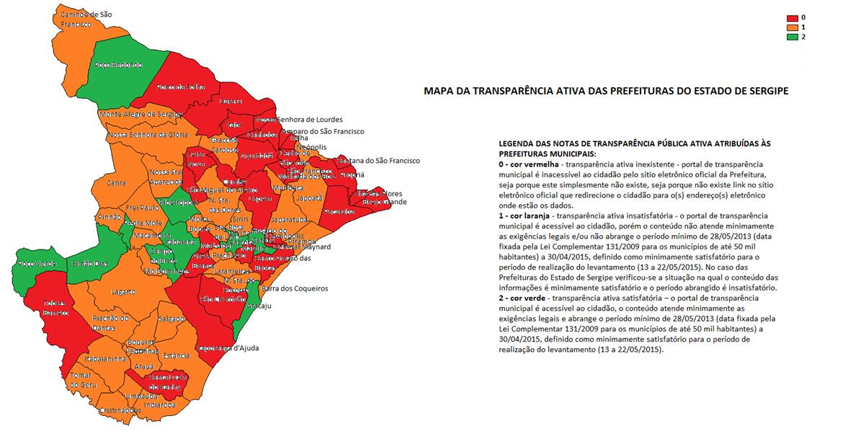
Transparência - Diagnóstico da Situação Atual – Exemplo Sergipe
Notes:
Forneça uma breve visão geral da apresentação. Descreva o foco principal da apresentação e por que ela é importante.
Introduza cada um dos principais tópicos.
Para fornecer um roteiro para o público, você pode repita este slide de Visão Geral por toda a apresentação, realçando o tópico específico que você discutirá em seguida.

Slide 5
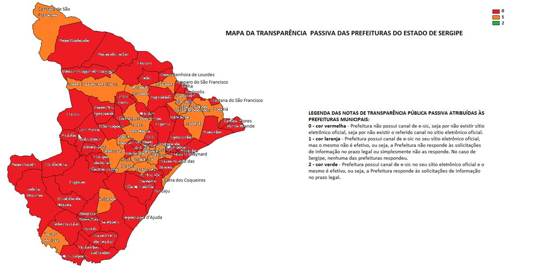
Transparência - Diagnóstico da Situação Atual – Exemplo Sergipe
Notes:
Forneça uma breve visão geral da apresentação. Descreva o foco principal da apresentação e por que ela é importante.
Introduza cada um dos principais tópicos.
Para fornecer um roteiro para o público, você pode repita este slide de Visão Geral por toda a apresentação, realçando o tópico específico que você discutirá em seguida.

Slide 6
Reflexões sobre a questão da Transparência
  Registro Domínio rn.gov.br Gratuito
    SEARH - Secretaria de Estado da Administração e dos Recursos Humanos
    Departamento: COTIC - Coordenadoria de Operações de Tecnologia da Informática e Comunicação
    Contato: André Cavalcante de Souza Gomes - Telefone: (84)3232-1030
    E-mail: cotic@rn.gov.br
  CGU - E-sic – software livre – Capacitações – Guias de Implantação da LAI e de Portais da Transparência – Programa Brasil Transparente (http://www.cgu.gov.br/assuntos/transparencia-publica/brasil-transparente/)
  URBEM - Sistema Gratuito Integrado para a Gestão incluindo a execução orçamentária e financeira e geração das informações para alimentar os Portais (http://www.urbem.cnm.org.br/)
Notes:
Forneça uma breve visão geral da apresentação. Descreva o foco principal da apresentação e por que ela é importante.
Introduza cada um dos principais tópicos.
Para fornecer um roteiro para o público, você pode repita este slide de Visão Geral por toda a apresentação, realçando o tópico específico que você discutirá em seguida.

Slide 7
Reflexões sobre a questão do Controle Social
Programa Olho Vivo no Dinheiro Público
  Histórico
  Sensibilização
  Capacitação Técnica
  Perspectivas
Notes:
Forneça uma breve visão geral da apresentação. Descreva o foco principal da apresentação e por que ela é importante.
Introduza cada um dos principais tópicos.
Para fornecer um roteiro para o público, você pode repita este slide de Visão Geral por toda a apresentação, realçando o tópico específico que você discutirá em seguida.

Slide 8
Reflexões sobre a questão do Controle Social
Exemplos de Sucesso
(www.amarribo.org.br)
https://www.youtube.com/watch?v=oZfkVle35UY
(www.osbrasil.org.br)
https://www.youtube.com/watch?v=e-RbqGZP0DM
Notes:
Forneça uma breve visão geral da apresentação. Descreva o foco principal da apresentação e por que ela é importante.
Introduza cada um dos principais tópicos.
Para fornecer um roteiro para o público, você pode repita este slide de Visão Geral por toda a apresentação, realçando o tópico específico que você discutirá em seguida.

Slide 9
Reflexões sobre a questão dos Controles Internos
Unidade de Controle Interno x Controles Internos Administrativos
Papel dos Órgãos de Controle
Controles Internos, Transparência, Controle Social (Prevenção da Corrupção)
Notes:
Forneça uma breve visão geral da apresentação. Descreva o foco principal da apresentação e por que ela é importante.
Introduza cada um dos principais tópicos.
Para fornecer um roteiro para o público, você pode repita este slide de Visão Geral por toda a apresentação, realçando o tópico específico que você discutirá em seguida.

Slide 10
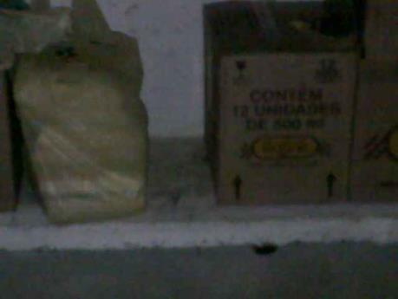
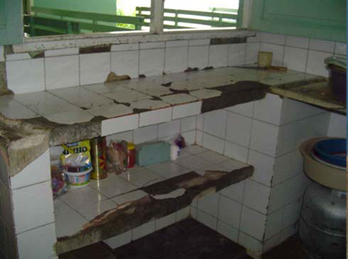
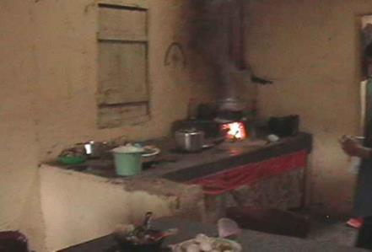
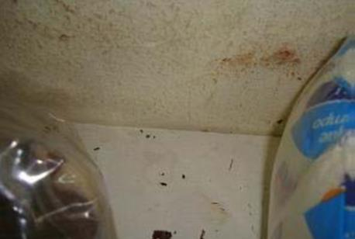
Problemas Recorrentes
Notes:
Forneça uma breve visão geral da apresentação. Descreva o foco principal da apresentação e por que ela é importante.
Introduza cada um dos principais tópicos.
Para fornecer um roteiro para o público, você pode repita este slide de Visão Geral por toda a apresentação, realçando o tópico específico que você discutirá em seguida.

Slide 11
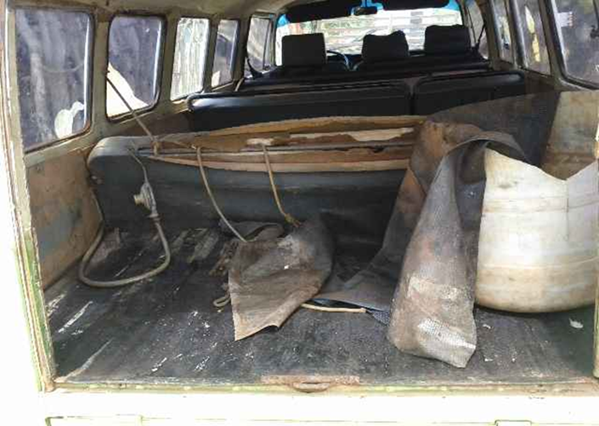
Problemas recorrentes
Notes:
Forneça uma breve visão geral da apresentação. Descreva o foco principal da apresentação e por que ela é importante.
Introduza cada um dos principais tópicos.
Para fornecer um roteiro para o público, você pode repita este slide de Visão Geral por toda a apresentação, realçando o tópico específico que você discutirá em seguida.

Slide 12
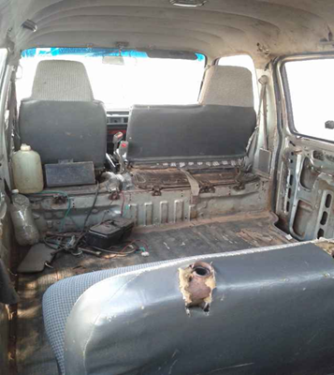
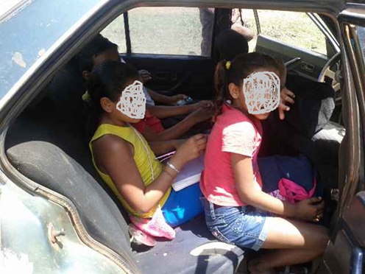
Problemas recorrentes
Notes:
Forneça uma breve visão geral da apresentação. Descreva o foco principal da apresentação e por que ela é importante.
Introduza cada um dos principais tópicos.
Para fornecer um roteiro para o público, você pode repita este slide de Visão Geral por toda a apresentação, realçando o tópico específico que você discutirá em seguida.

Slide 13
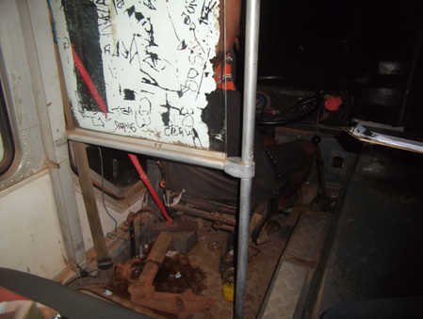
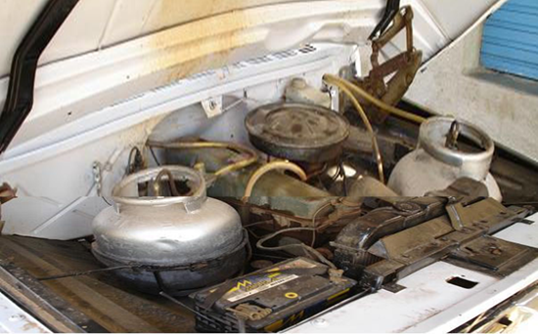
Problemas recorrentes
Notes:
Forneça uma breve visão geral da apresentação. Descreva o foco principal da apresentação e por que ela é importante.
Introduza cada um dos principais tópicos.
Para fornecer um roteiro para o público, você pode repita este slide de Visão Geral por toda a apresentação, realçando o tópico específico que você discutirá em seguida.

Slide 14
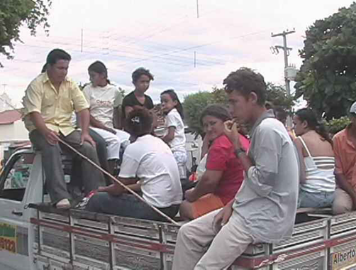
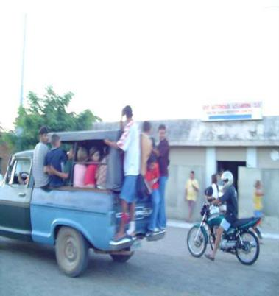
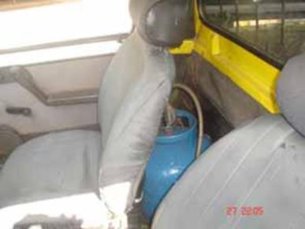
Problemas recorrentes
Notes:
Forneça uma breve visão geral da apresentação. Descreva o foco principal da apresentação e por que ela é importante.
Introduza cada um dos principais tópicos.
Para fornecer um roteiro para o público, você pode repita este slide de Visão Geral por toda a apresentação, realçando o tópico específico que você discutirá em seguida.

Slide 15
Reflexões Finais
Perspectiva do Combate à Corrupção
Perspectiva da Prevenção da Corrupção
Debates
Notes:
Forneça uma breve visão geral da apresentação. Descreva o foco principal da apresentação e por que ela é importante.
Introduza cada um dos principais tópicos.
Para fornecer um roteiro para o público, você pode repita este slide de Visão Geral por toda a apresentação, realçando o tópico específico que você discutirá em seguida.

